Slide 1
Bài 4
Chú bé chăn cừu
Giáo viên: Đỗ Thị Bảy
Notes:
更多模板请关注：https://haosc.taobao.com

Slide 2
1
Khởi động

Slide 3
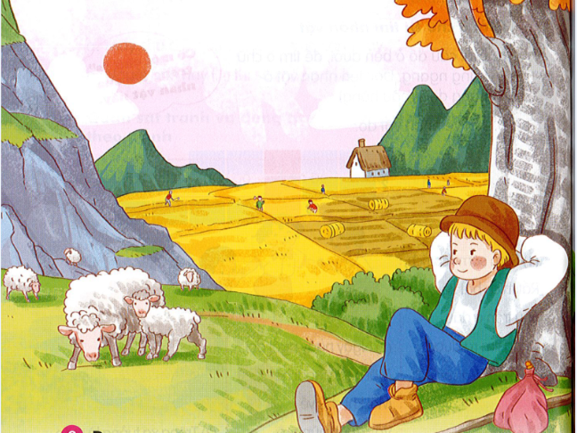
1. Quan sát tranh và nói về con người, cảnh vật trong tranh?

Slide 4
2
Đọc

Slide 5
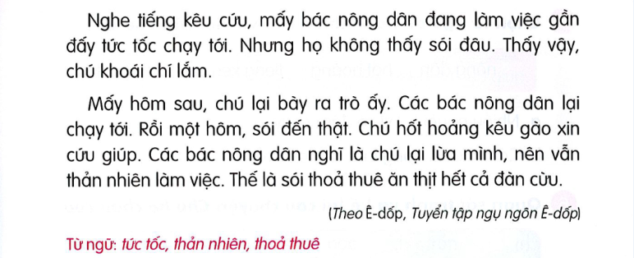

Slide 6
chú bé chăn cừu
Ngày xưa có một chủ bé chăn Cừu thường thả Cừu gần chân núi. Một hôm thấy buồn quá, chủ nghĩ ra một trò đùa cho Ui. Chú giả vờ kêu toáng lên:
- Sói! Sói! Cứu tôi với!
Nghe tiếng kêu cứu, mấy bác nông dân đang làm việc gần đấy tức tốc chạy tới. Nhưng họ không thấy sói đâu. Thấy vậy, chủ khoái chí lắm.
Mấy hôm sau, chú lại bày ra trò ấy. Các bác nông dân lại chạy tới. Rồi một hôm, sói đến thật. Chú hốt hoảng kêu gào xin cứu giúp. Các bác nông dân nghĩ là chú lại lừa mình, nên vẫn thản nhiên làm việc. Thế là sói thoả thuê ăn thịt hết cả đàn Cừu.
1
2
3

Slide 7
3
Trả lời
câu hỏi

Slide 8
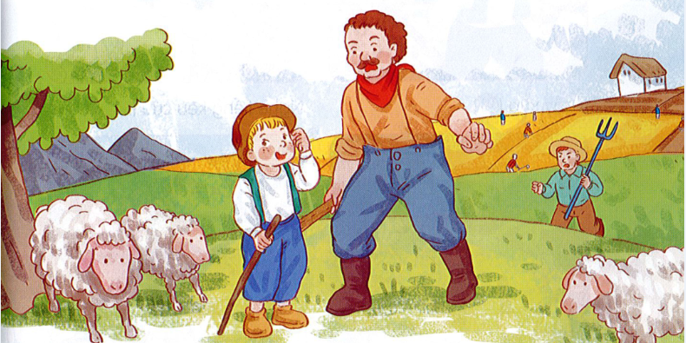
C. Em rút ra được bài học gì từ Câu chuyện này?
a. Ban đầu, nghe tiếng kêu CỨU, mấy bác nông dân đã làm gì?
b. Vì sao bầy sói có thể thoả thuê ăn thịt đàn Cừu?

Slide 9
4
Viết vào vở

Slide 10
Viết câu trả lời cho câu hỏi c ở mục 3
chúng ta không nên nói dối
Em nghỉ rằng
(…).

Slide 11
5
Chọn từ ngữ

Slide 12
Chọn từ ngữ để hoàn thiện câu và viết câu vào vở
hốt hoảng
tiếng kêu cứu thản nhiên
nông dân
a) Nhiều người vì có đám cháy.
b) Các bác đang làm việc chăm chỉ.

Slide 13
6
Quan sát tranh

Slide 14
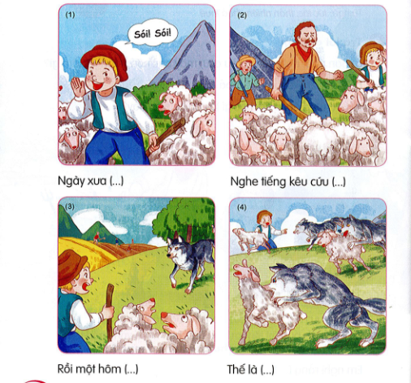
Quan sát tranh và dùng từ ngữ để nói theo tranh

Slide 15
7
Nghe viết

Slide 16
Nghe viết
Một hôm, sói đến thật. Chú bé hốt hoảng kin cứu giúp. Các bác nông dân nghĩ là chủ nói dối, nên vẫn thản nhiên làm việc.

Slide 18
8
Chọn từ ngữ

Slide 19
Chọn chữ phù hợp thay cho bông hoa
Bài trò
bài học
chạy trốn
việc làm
tạm biệt
rạp xiếc

Slide 20
9
Chọn ý

Slide 21
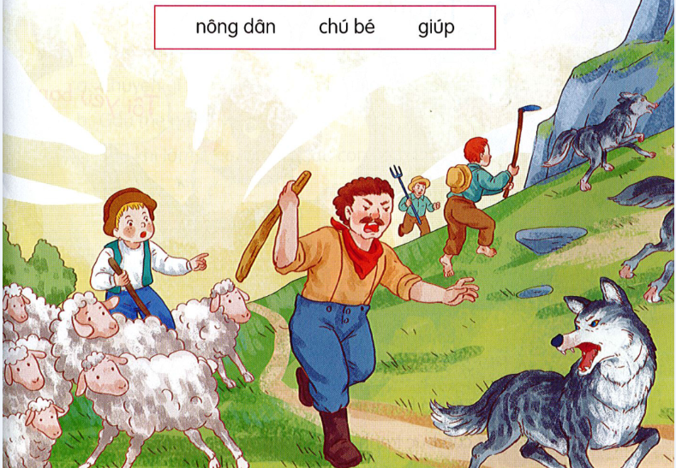
Dùng từ ngữ trong khung để nói theo tranh

Slide 22
10
Củng cố

